Slide 1
第三章剩余问题及第四章控制系统

Slide 2
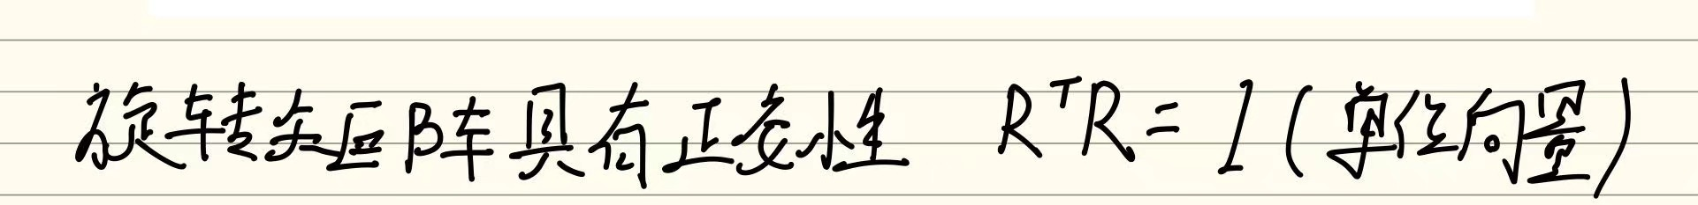
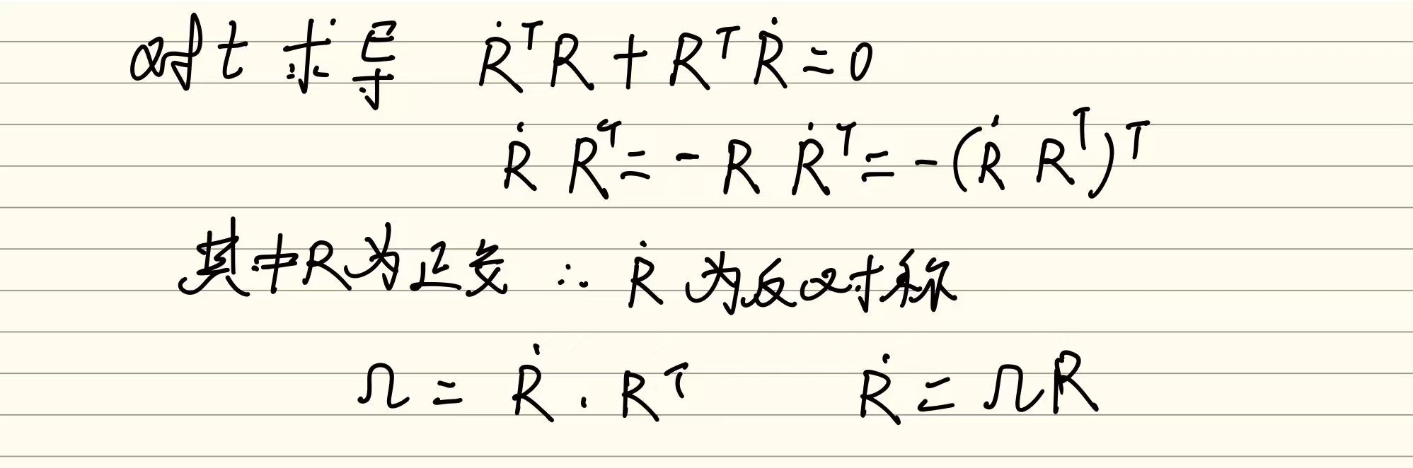

Slide 3
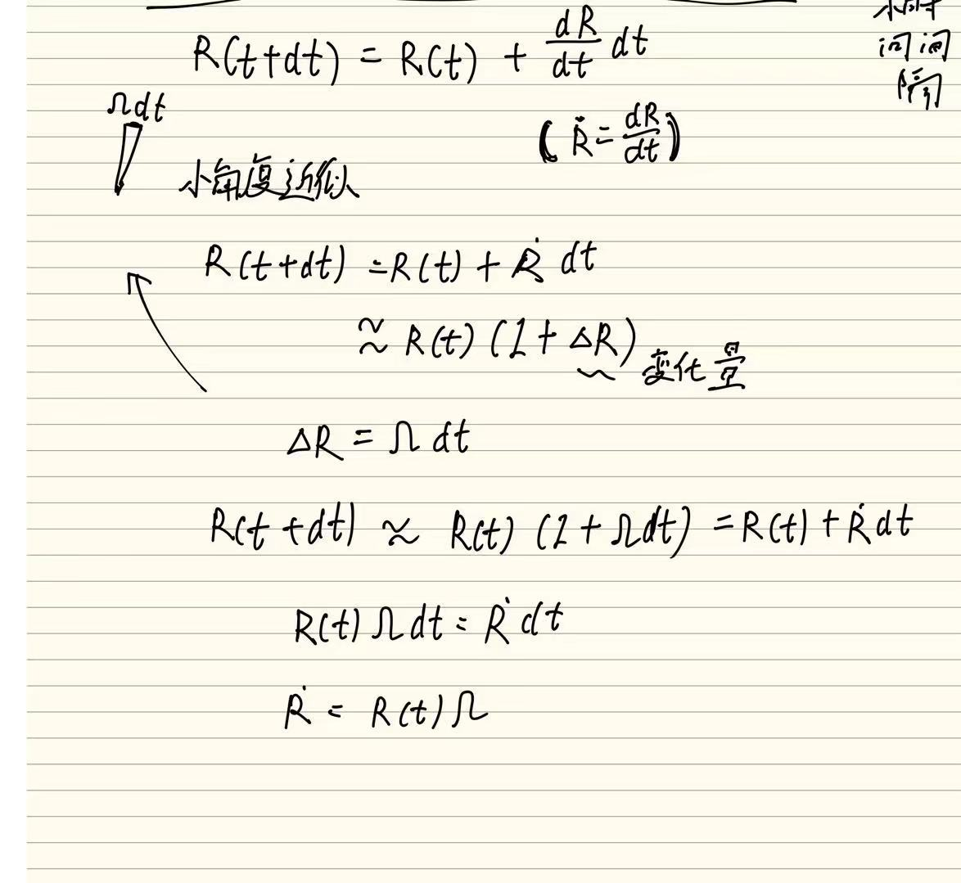
在小时间间隔下转动：

Slide 4
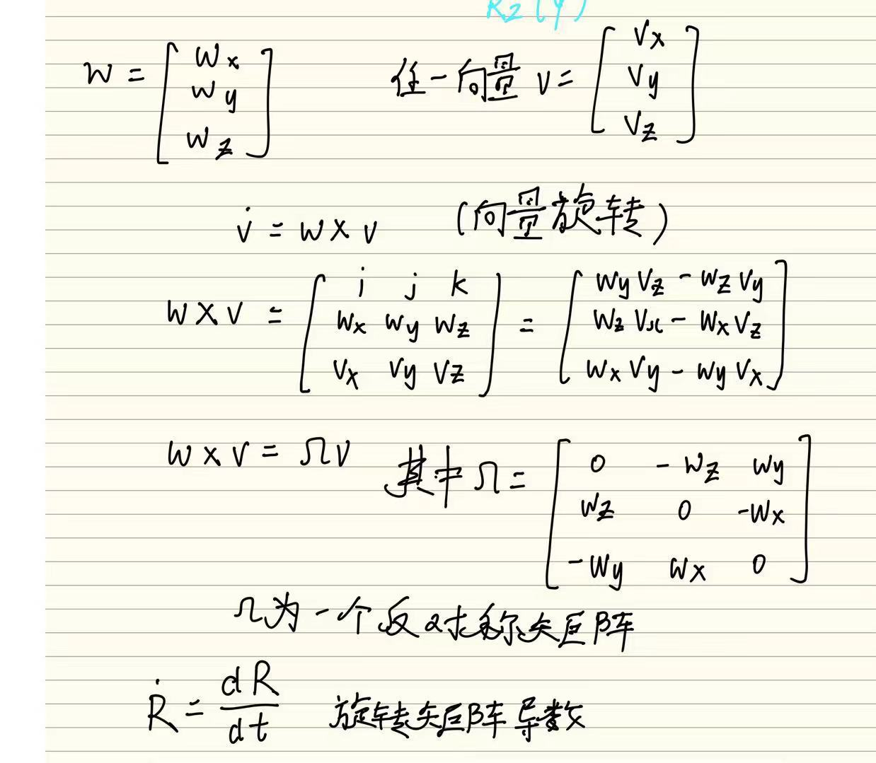
Ω求得

Slide 5
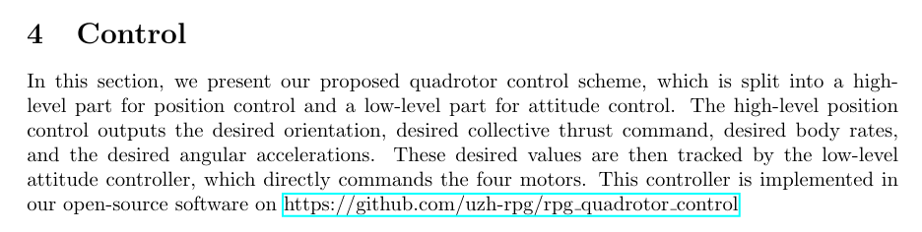
第四章：
高级控制与低级控制

Slide 6
微分平坦性：
对一些存在平坦输出的非线性系统，如果可以找到一组系统输出，使得所有状态变量和输入变量都可以由这组输出及其有限阶微分进行表示，那么该系统即为微分平坦系统

Slide 7
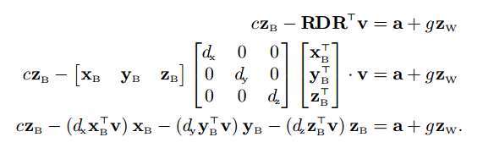
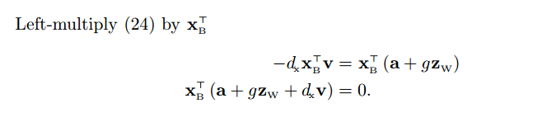
参考方向：
14：

Slide 8
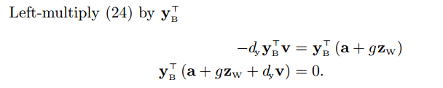
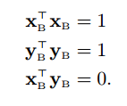
15：

Slide 9
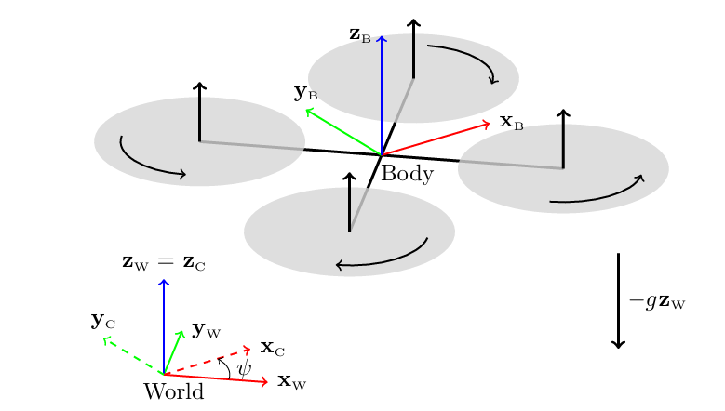
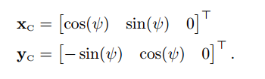
16-17：

Slide 10
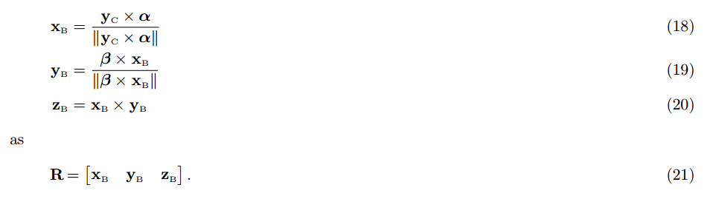
18-21：

Slide 11
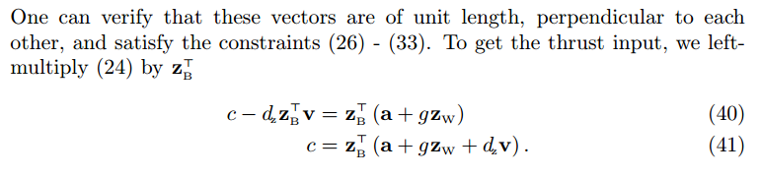
22：
推力

Slide 12

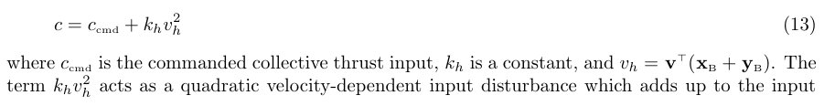
23：

Slide 13
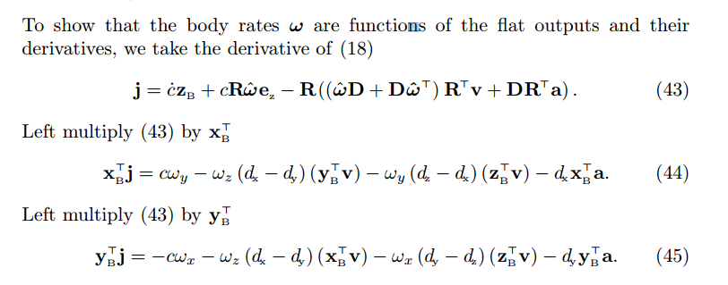
角速度

